Slide 1
High5
Miloš Arsić 14604
Dimitrije Kocić 14700
Marko Milušev 14781
Nemanja Tošić 14966

Slide 2
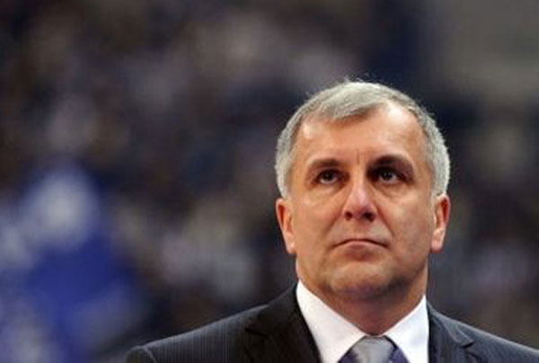

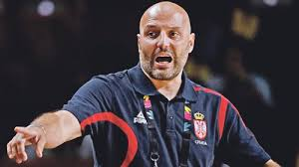
Šta je High5
High5 je web aplikacija koja je simulacija košarkaškog menadžera
Svaki korisnik ima svoj tim i može da vodi samo jedan tim
High5 vam omogućava da osetite čari košarkaških menadžera kao što su:

Slide 3
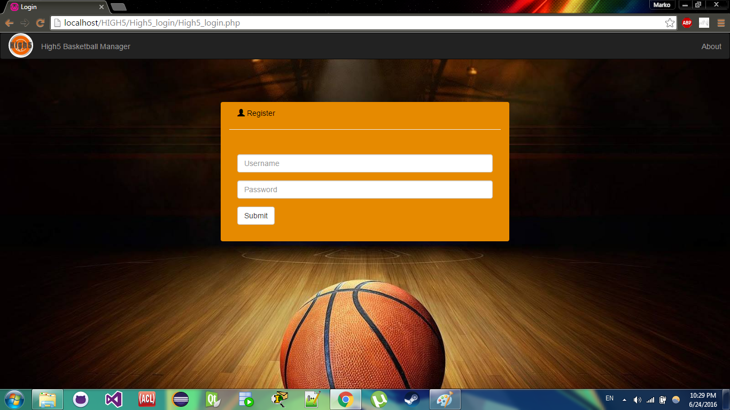
Login
Dugme za registrovanje
Polja za unos username-a i sifre
Dugme za potvrđivanje logovanja

Slide 4
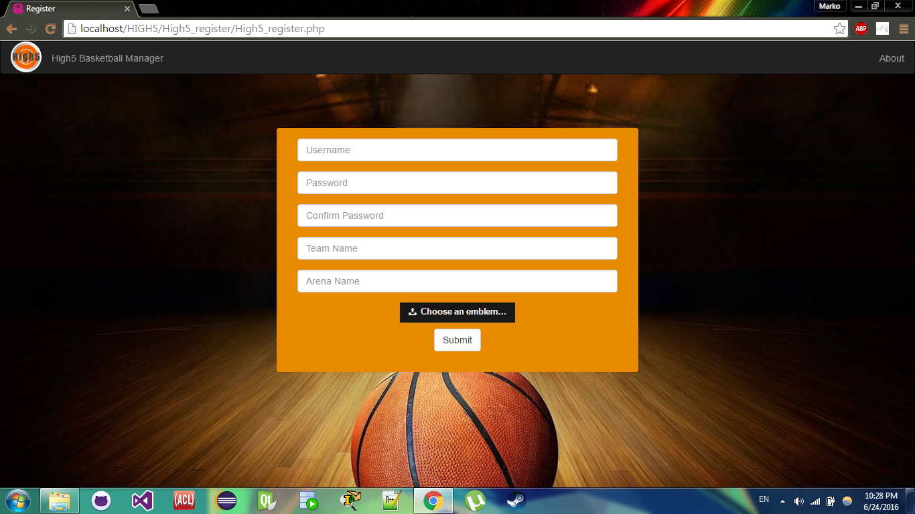
Register
Unos korisničkog imena
Unos i potvrda sifre
Unos imena tima
Unos imena arene
Unos slike za grb
Dugme za potvrdu registracije

Slide 5
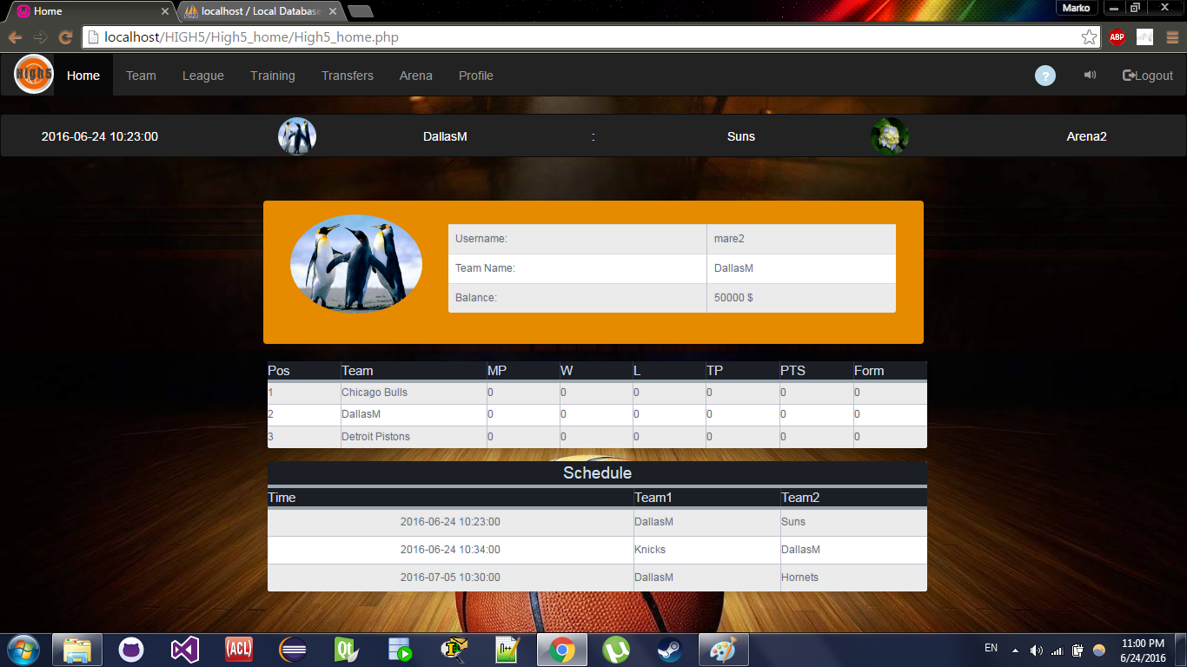
Home
Menu
Sledeca utakmca
Podaci o timu
Help i logout
Pozicija tima
Sledece 3 utakmice

Slide 6
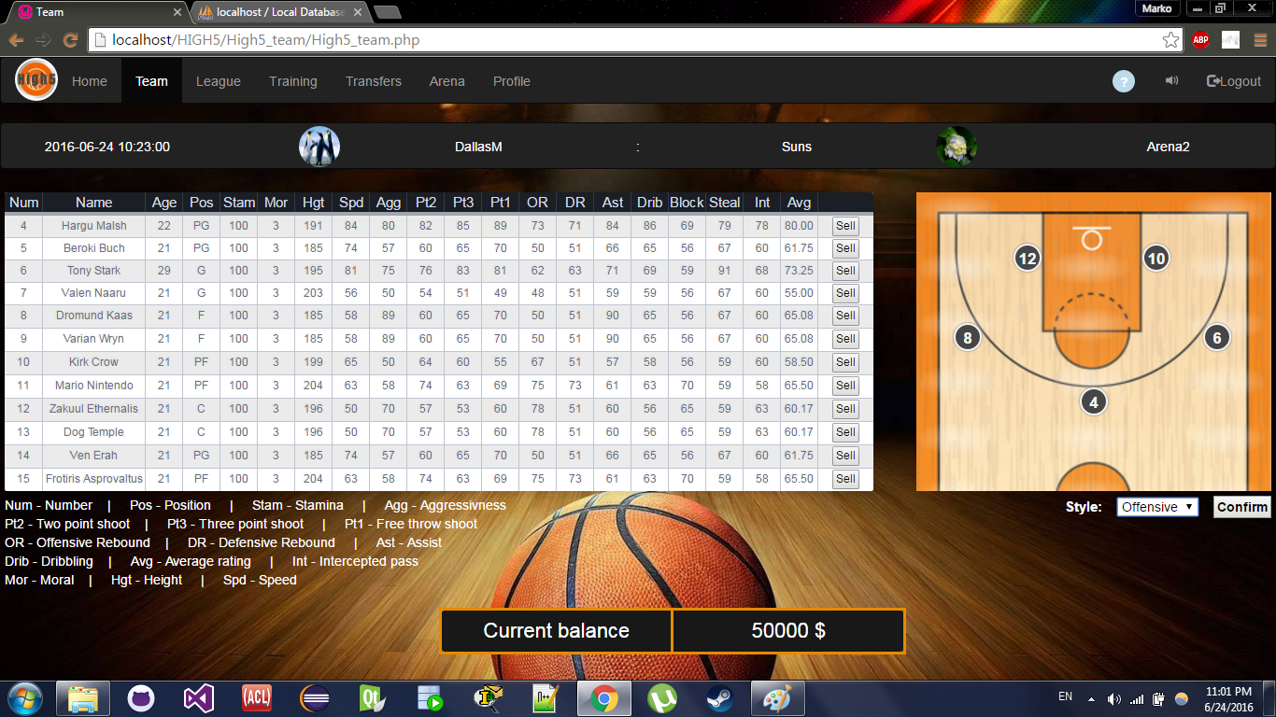
Team
Lista igraca
Prva petorka
Legenda
Taktika
Budžet

Slide 7
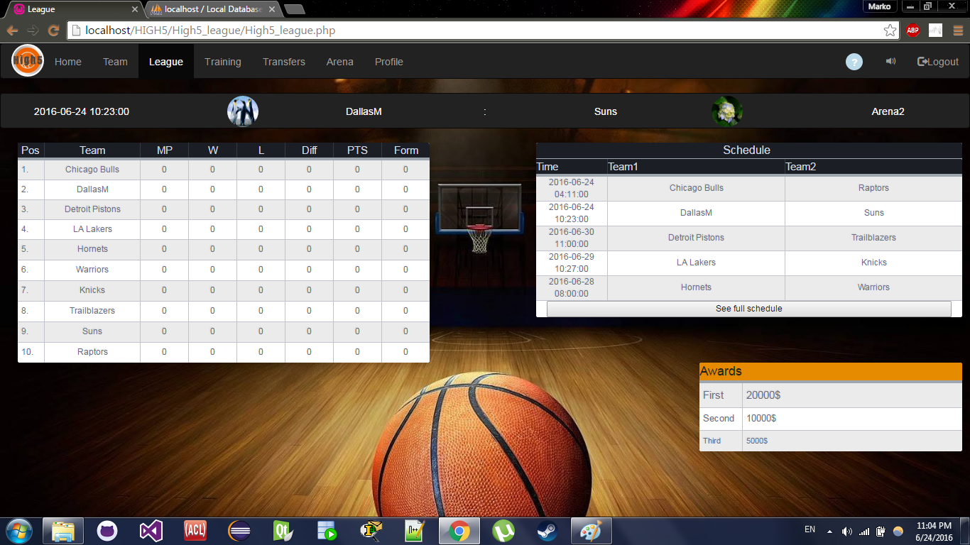
League
Sledece kolo
Svi timovi
Nagrade

Slide 8
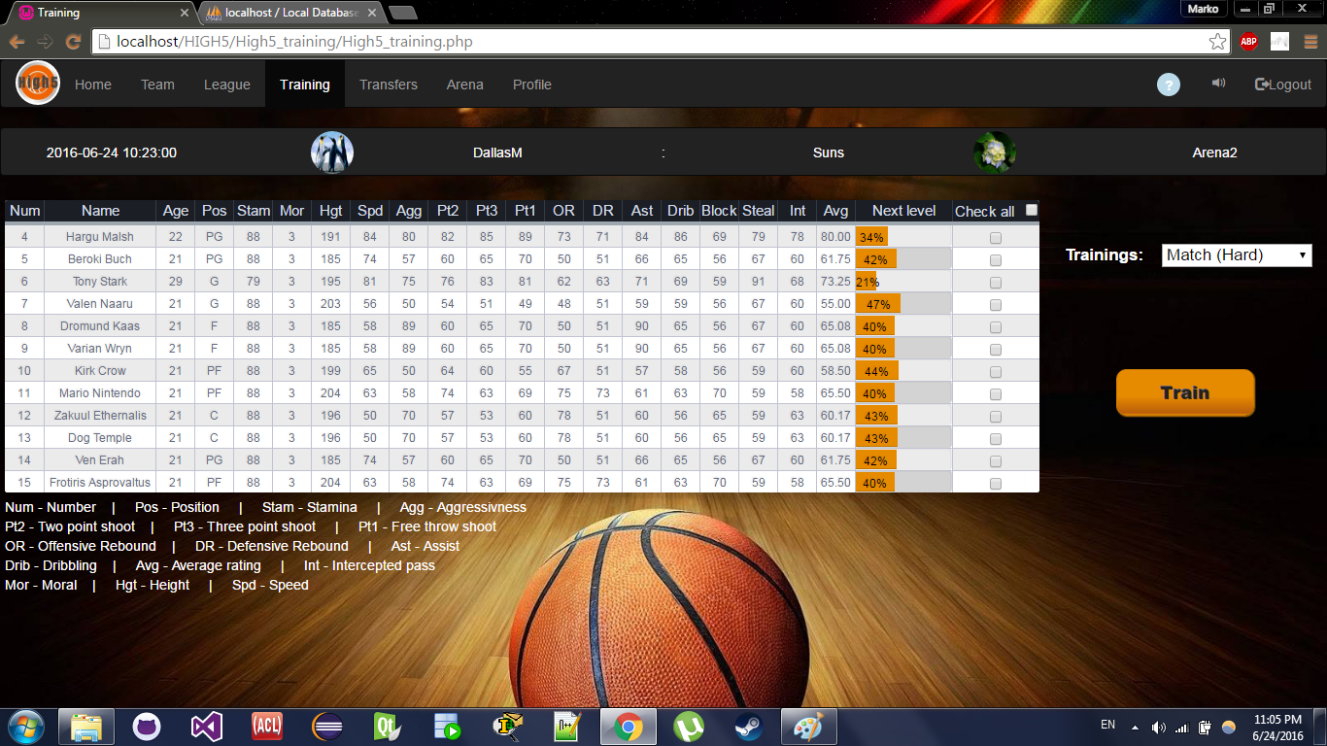
Training
Težina treninga
Dugme za trening
Lista igraca i njihovo napredovanje

Slide 9
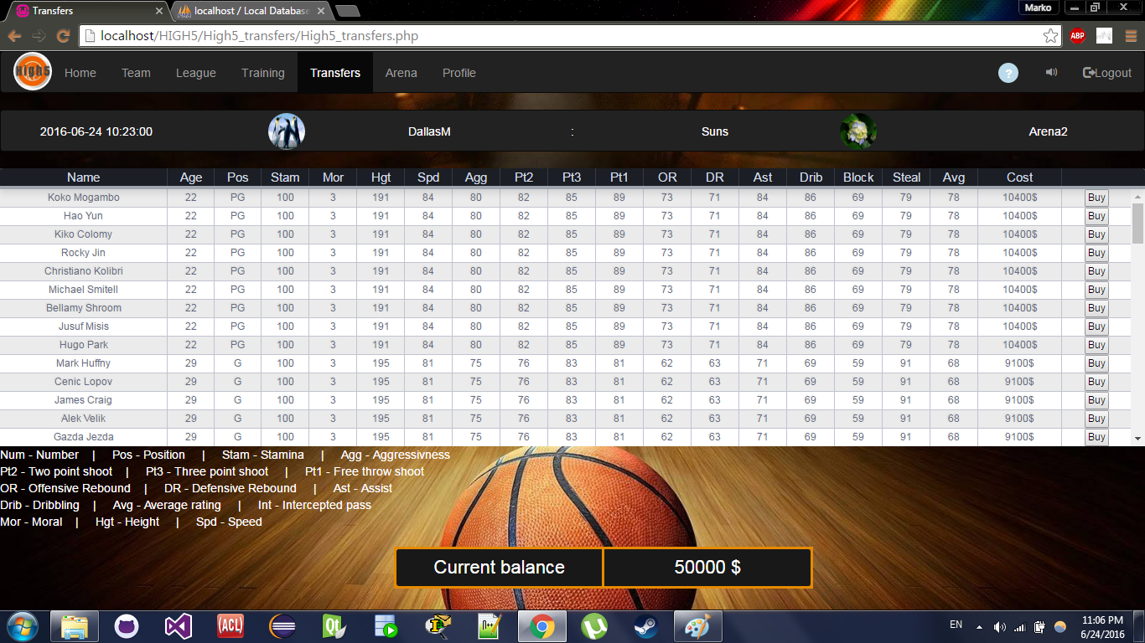
Transfers
Lista svih slobodnih igraca

Slide 10
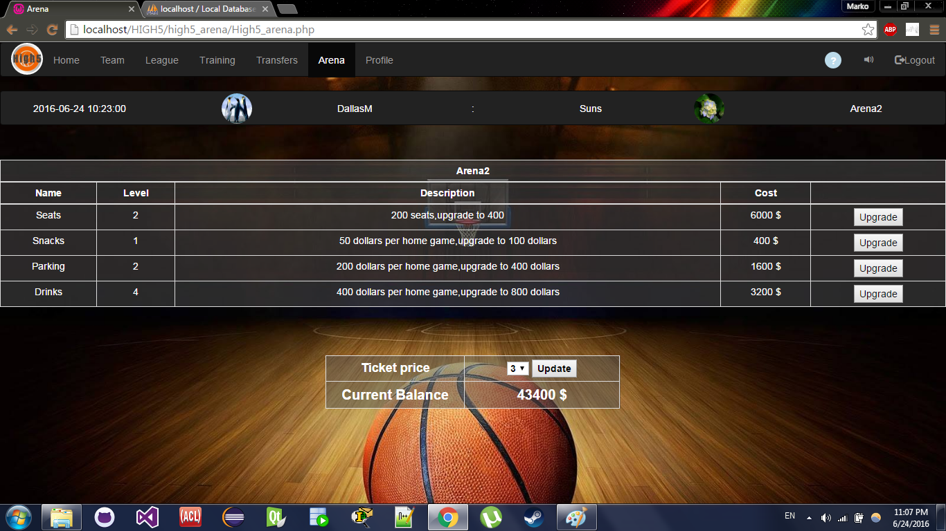
Arena
Cena karte
Dugme upgrade
Delovi arene

Slide 11
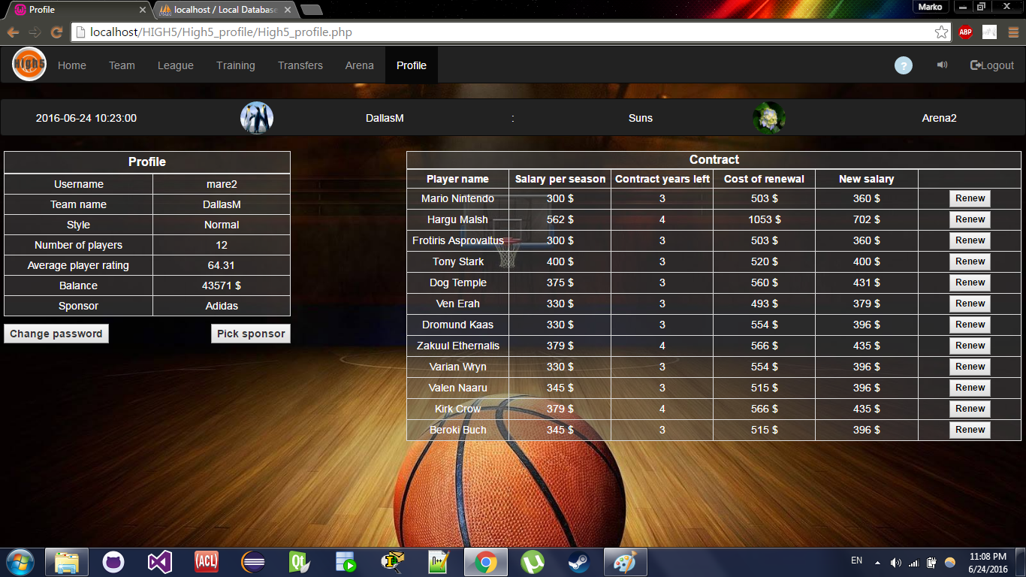
Profile
Informacije o korisniku i njegovom timu
Promena šifre
Odabir sponzora
Obnova ugovora

Slide 12
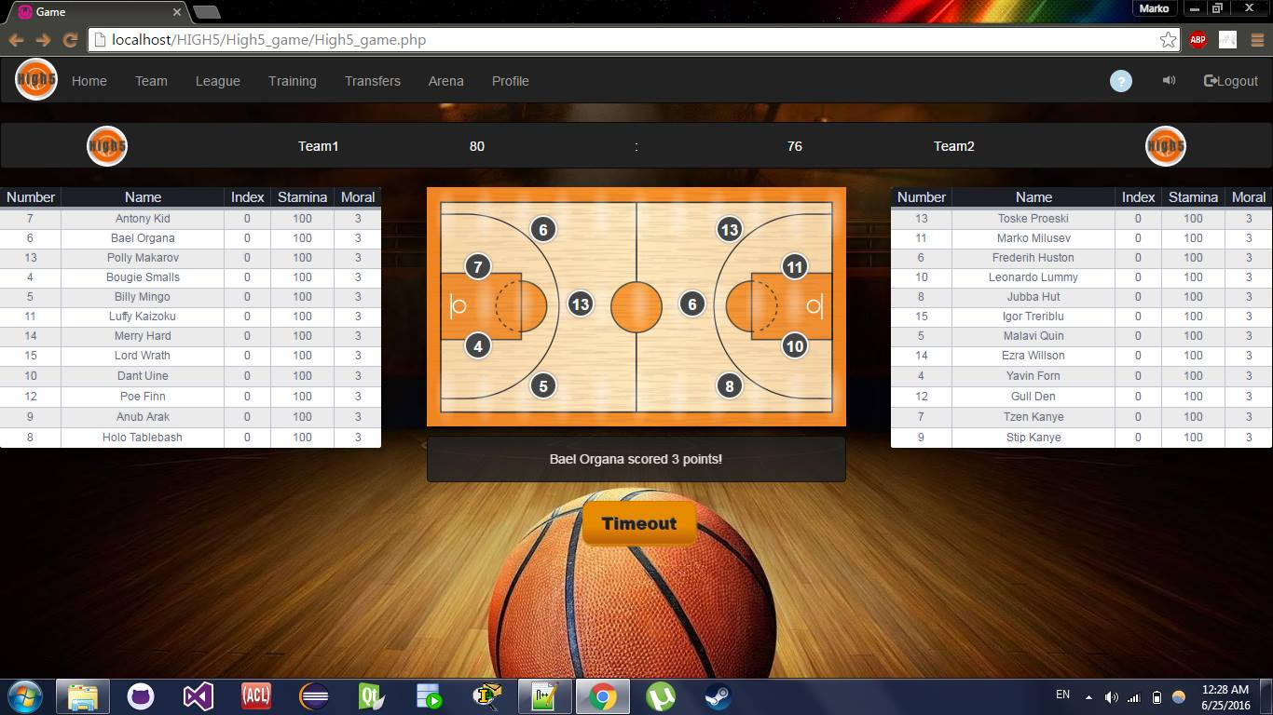
Game
Rezultat
Svi igraci na terenu
Tvoji igrači
Timeout
Odigrane akcije
Protivnički igrači

Slide 13
Zahvaljujemo na pažnji

